Slide 1
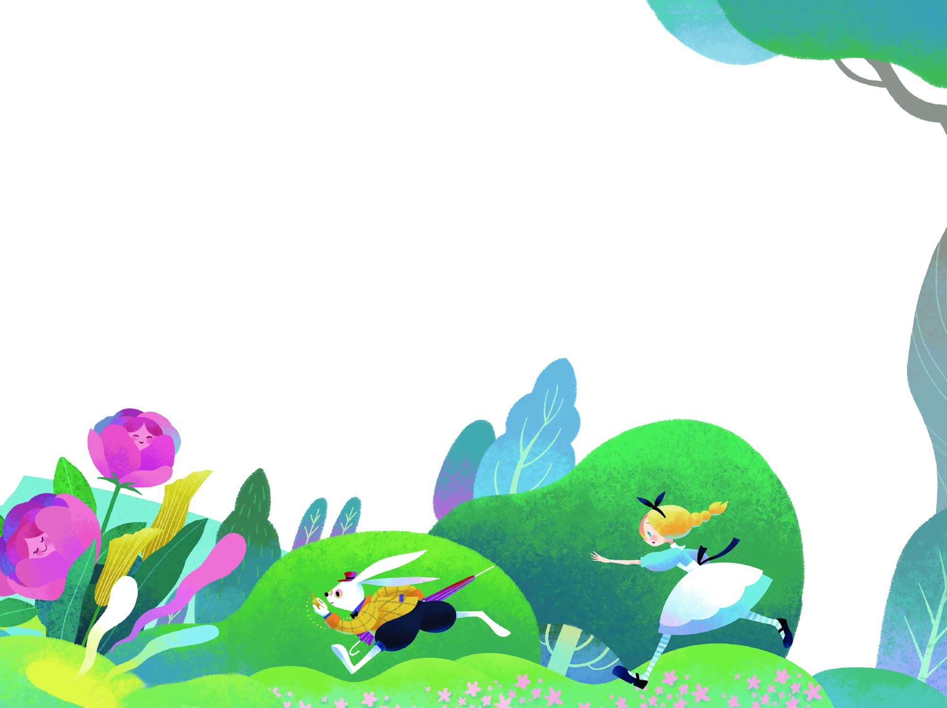
愛 閱 讀 二
巨 人 傳 說
桃園市大忠國小
陳佳慧老師 繪製
愛月 讀 二
具人 船 說
提問
心智圖
提 問 心 智 圖

Slide 2
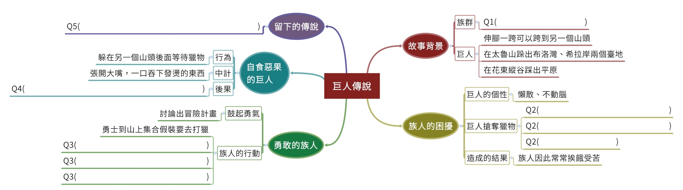
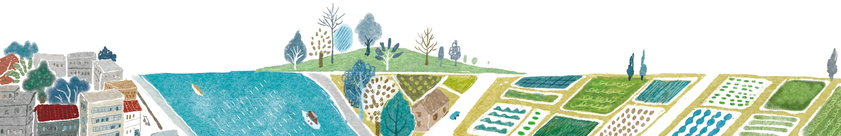
Q1.巨人傳說是哪一個族群的故事呢？
花蓮的太魯閣族

Slide 3
Q2.沒有發揮專長幫助族人的巨人，反而做了什麼事讓族人感到很困擾？
花蓮的太魯閣族
把頭貼在獵物逃跑的路徑上
張開大嘴等族人追趕的獵物
跑進嘴裡
輕鬆飽餐一頓

Slide 4
Q3.勇敢的族人在山上集合後按步驟行動，他們先做哪件事？接著做什麼？
花蓮的太魯閣族
把頭貼在獵物逃跑的路徑上
張開大嘴等族人追趕的獵物
跑進嘴裡
先升火將水晶石燒得通紅
輕鬆飽餐一頓
接著合力將巨大水晶石推下山去
一邊假裝追趕獵物，一邊大喊

Slide 5
Q4.自食惡果的巨人一口吞下
發燙的水晶石後，發生了
什麼事？
花蓮的太魯閣族
痛得在地上打滾，滾到花蓮、
臺東外海，身體被海水淹沒
把頭貼在獵物逃跑的路徑上
張開大嘴等族人追趕的獵物
跑進嘴裡
先升火將水晶石燒得通紅
輕鬆飽餐一頓
接著合力將巨大水晶石推下山去
一邊假裝追趕獵物，一邊大喊

Slide 6
Q5.故事的結果，出現了什麼
有趣的傳說？
蘭嶼和綠島是巨人露出海面的
兩隻大腳
花蓮的太魯閣族
痛得在地上打滾，滾到花蓮、
臺東外海，身體被海水淹沒
把頭貼在獵物逃跑的路徑上
張開大嘴等族人追趕的獵物
跑進嘴裡
先升火將水晶石燒得通紅
輕鬆飽餐一頓
接著合力將巨大水晶石推下山去
一邊假裝追趕獵物，一邊大喊

